Slide 1
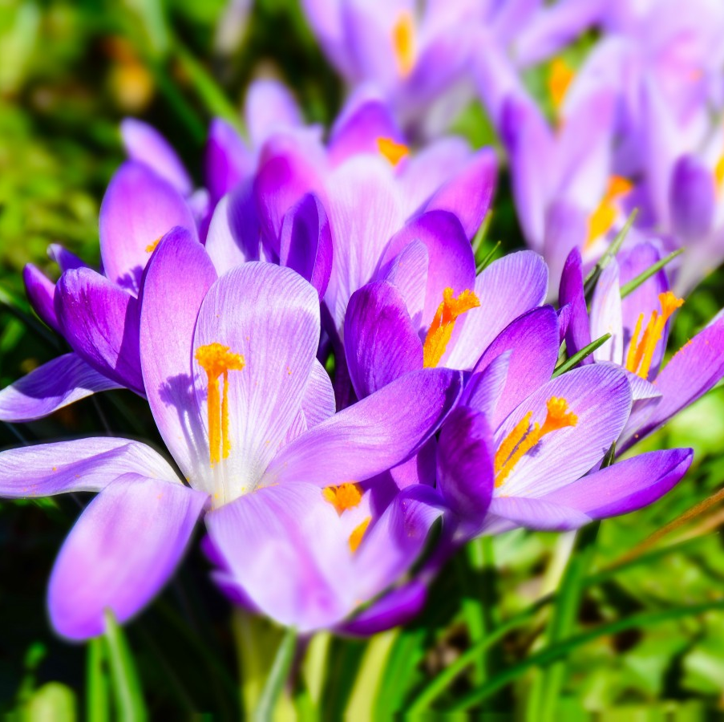
সবাইকে স্বাগতম

Slide 2

শিক্ষক পরিচিতি
গোলশান চৌধুরী
প্রধান শিক্ষক
বলরামপুর সরকারি প্রাথমিক বিদ্যালয়
বুড়িচং,কুমিল্লা।

Slide 3

পাঠ পরিচিতি
শ্রেণিঃতৃতীয়
বিষয়ঃপ্রাথমিক বিজ্ঞান
অধ্যায়ঃ৮
পাঠ শিরোনামঃ মাটির বৈশিষ্ট্য
পৃষ্ঠা নম্বরঃ৯৭-৯৮

Slide 4
শিখনফল
৫.২ পর্যবেক্ষণের মাধ্যমে মাটির উপাদানো,বৈশিষ্ট্য এবং বিভিন্ন ধরনের মাটি ও শস্যের সম্পর্ক জেনে মাটির গুরুত্ব উপলব্ধি করা।.

Slide 5
পূর্ব পাঠ নিয়ে আলোচনা
১।মাটি কি?
২।মাটির উপাদান সম্পর্কে ?

Slide 6
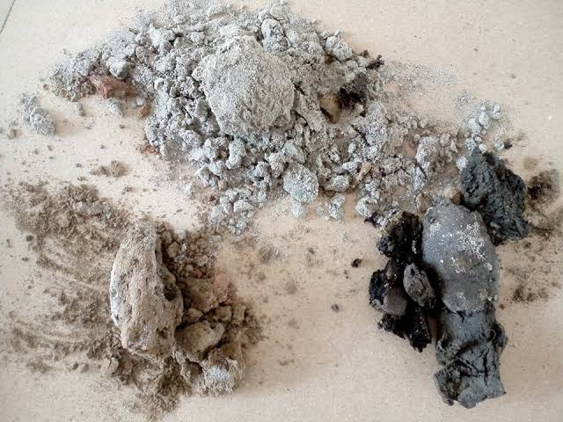
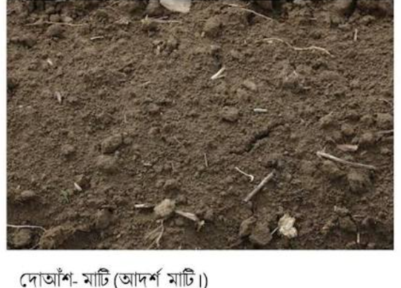
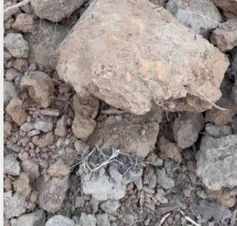
ছবিগুলো লক্ষ্য করি
বেলে মাটি
দোআঁশ মাটি
এঁটেল মাটি

Slide 7
পাঠ শিরোনাম
মাটির বৈশিষ্ট্য

Slide 8
মাটি সাধারণত তিন ধরনের
১।এঁটেল মাটি ২।দোআঁশ মাটি
৩।বেলে মাটি

Slide 9
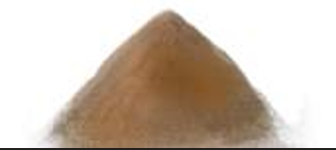
বেলে মাটি
বেলে মাটি সাধারণত হালকা বাদামি থেকে হালকা ধূসর রঙের হয়।বেলে মাটির কণাগুলো এঁটেল ও দোআঁশ মাটির কণার চেয়ে বড়ো ।বেলে মাটি শুকনো ও দানাময়।

Slide 10
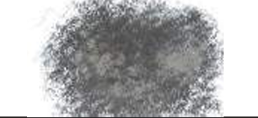
দোআঁশ মাটি
দোআঁশ মাটি ছাই রঙের হয়।হাতে ধরলে নরম এবং শুকনো অনুভব হয়।দোআঁশ মাটির কণাগুলো বিভিন্ন আকারের হয়।

Slide 11
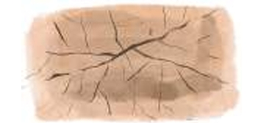
এঁটেল মাটি
এঁটেল মাটি সাধারণত লালচে রঙের হয়।পানির সংস্পর্শে এঁটেল মাটি নরম হয়,আবার শুকালে খুবই শক্ত হয়।ভেজা মাটি হাতে ধরলে আঠালো মনে হয়;কিন্তু শুকনো মাটি মসৃণ।তিন ধরনের মাটির মধ্যে এঁটেল মাটির কণা সবচেয়ে ছোট।

Slide 12
দলীয় কাজ
বৈশিষ্ট্য | নমুনা-১ | নমুনা-২ | নমুনা-৩
মাটির রং
হাতে ধরলে অনুভুতি
মাটির কণাগুলোর আকার

Slide 13
ফলাফল
বৈশিষ্ট্য | নমুনা-১ (বেলে মাটি) | নমুনা-২(দোঁআশ মাটি) | নমুনা-৩ (এঁটেল মাটি)
মাটির রং | হালকা বাদামি থেকে হালকা ধূসর | কালো | লালচে
হাতে ধরলে অনুভুতি | শুকনো এবং দানাময় | নরম ও শুকনো | ভেজা অবস্থায় আঠালো
মাটির কণাগুলোর আকার | বড় | বিভিন্ন আকারের | ছোট

Slide 14
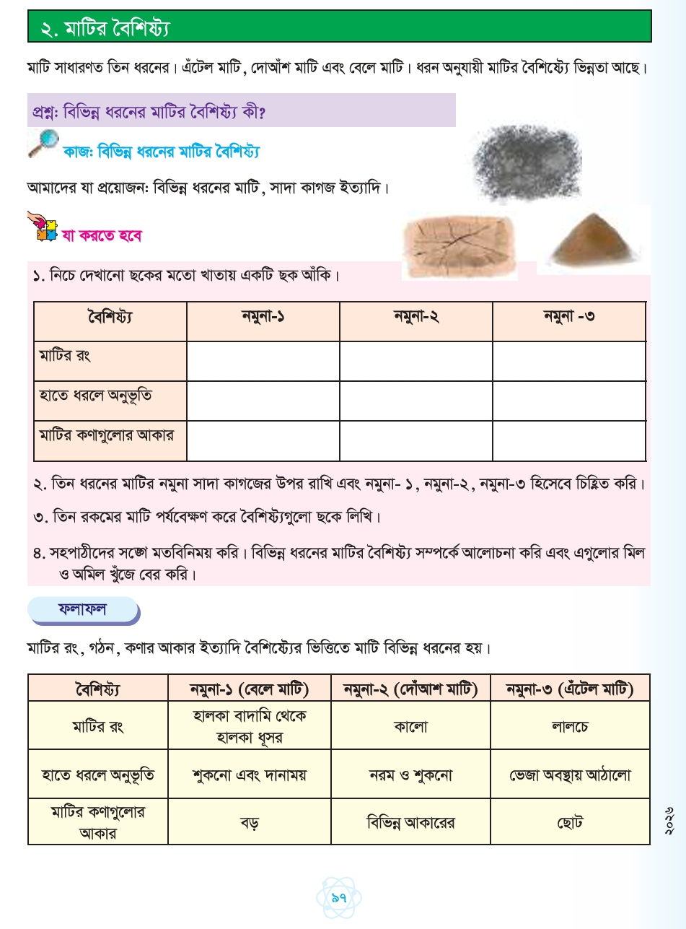
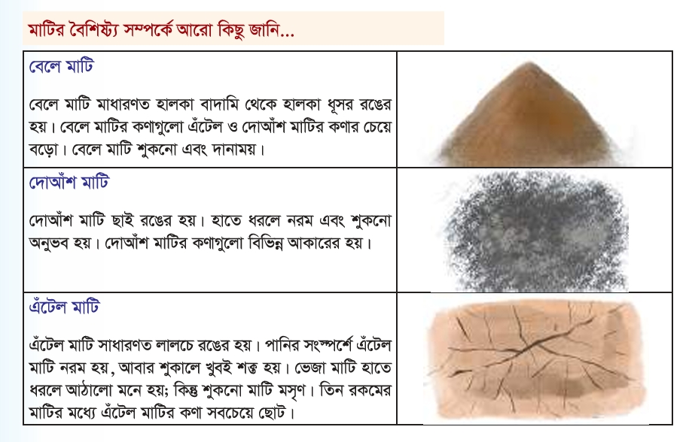
পাঠ্য বইয়ের সাথে সংযোগ ,পৃষ্ঠা নম্বর ৯৭ ও ৯৮

Slide 15
বাড়ির কাজ
তিন ধরনের মাটির ৩টি করে বৈশিষ্ট্য লিখে আনবে।

Slide 16

সবাইকে ধন্যবাদ

